Slide 1




Sistem Manajemen Cafe
Dhadhu Boardgame Cafe
Sembar Empire Tech

Slide 2
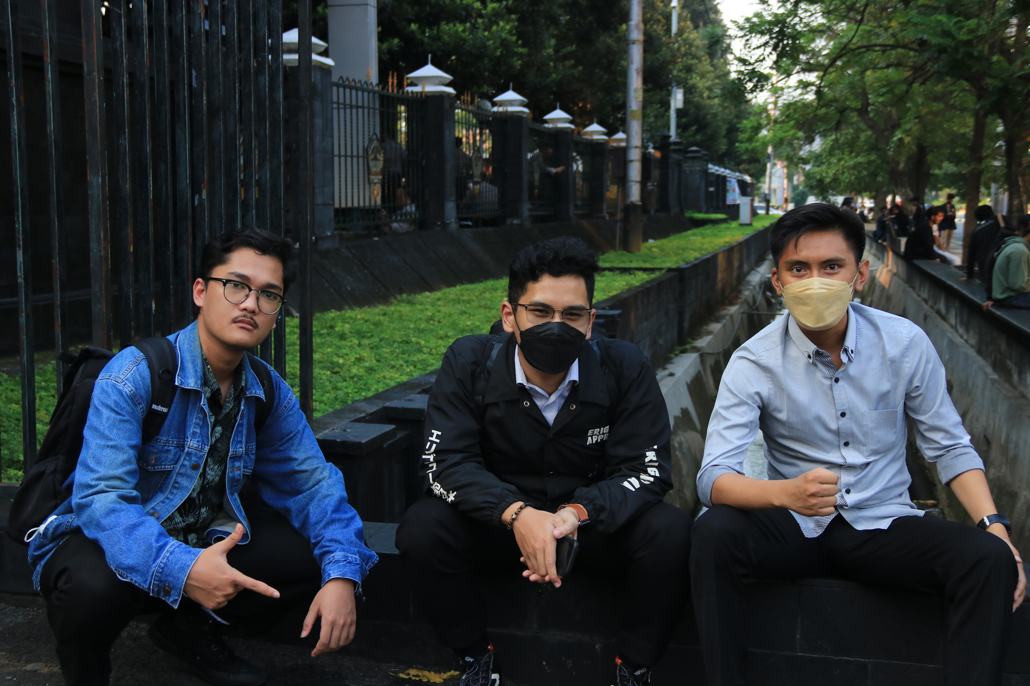
Our team
Dhanny Septiandhika P.
Muhammad Rizal N.
Fabian Ivan Y.
A11.2019.11750
Programmer
A11.2019.11740
Project Manager
A11.2019,.11754
UI / UX Designer

Slide 3
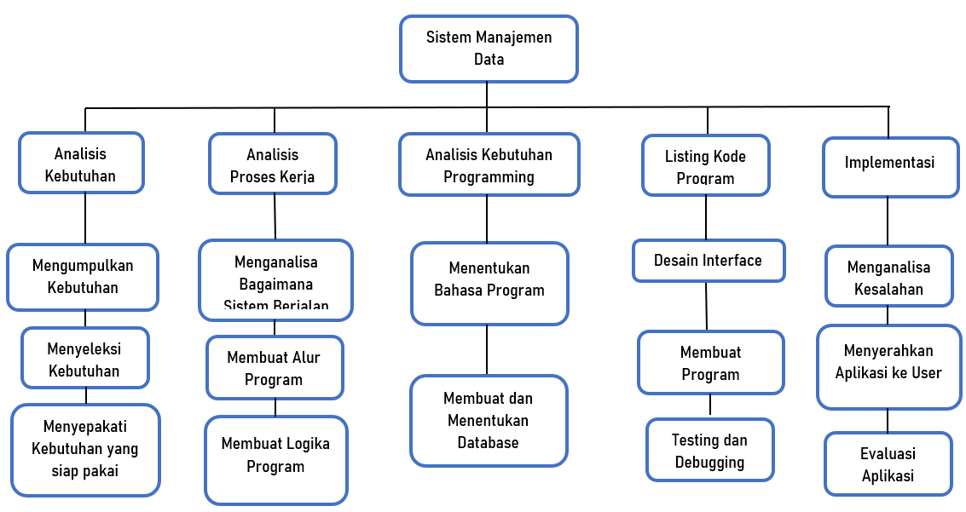
Work Breakdown

Slide 4
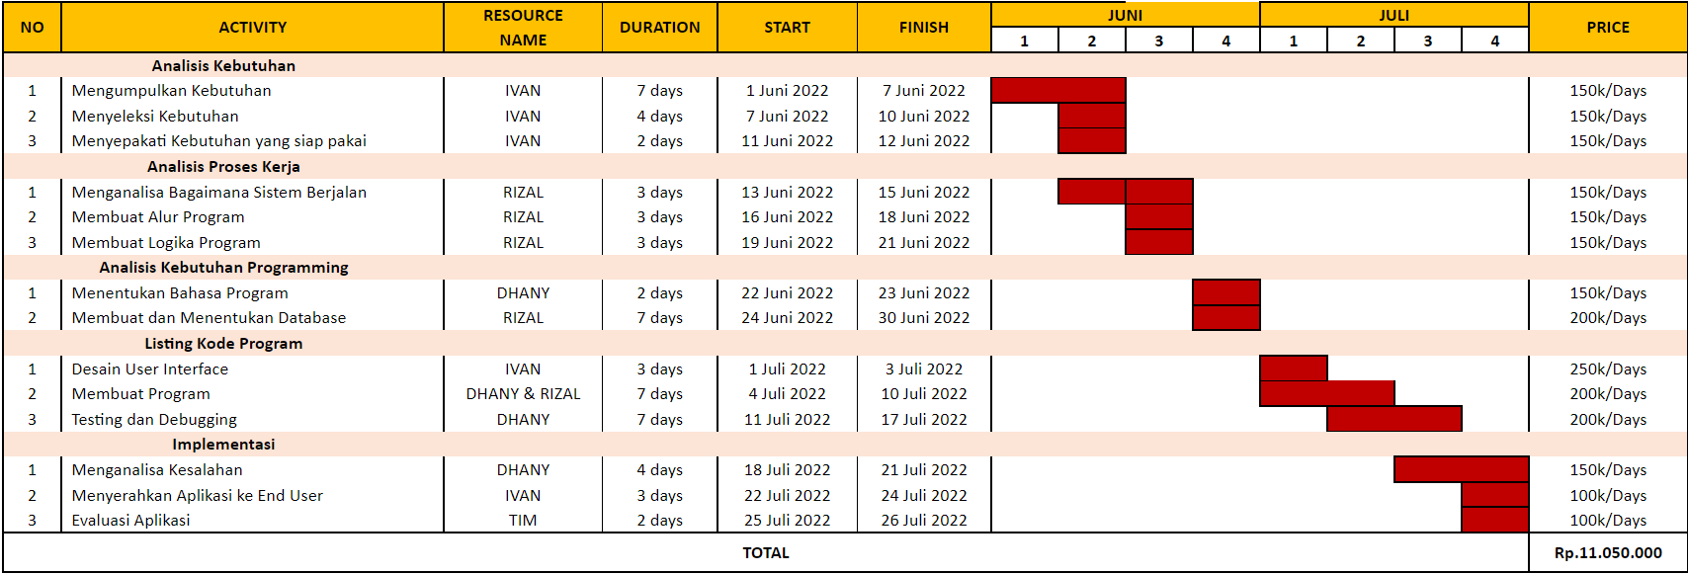
Rincian Jadwal dan Biaya

Slide 5
Analisis Kebutuhan
User menginginkan pendataan terhadap boardgame yang dipinjam oleh customer sehingga boardgame yang disediakan dapat tercatat (catatan pinjaman, pengembalian, jumlah boardgame yang tersedia, dan boardgame yang rusak).
User menginginkan sebuah sistem yang dapat mengelola loyalitas customer berupa akumulasi poin saat melakukan peminjaman boardgame dan dapat ditukarkan dengan reward tertentu.
User menginginkan digitalisasi menu sehingga menu tidak perlu dicetak secara fisik dan dapat dilihat secara digital.
User menginginkan sebuah sistem yang dapat mengakumulasi poin customer ke dalam sebuah akun (sistem membership).
User menginginkan sebuah sistem yang memberikan layanan kepada customer untuk dapat memberikan kritik dan saran kepada user (pihak café).

Slide 6
Kebutuhan Teknis
Kebutuhan Non Teknis
Sistem operasi
Koneksi internet
Perangkat keras (komputer/tablet)
Code editor
DBMS
SDM
Update sistem secara berkala
Anggaran dan biaya
Maintenance sistem
Sistem keamanan

Slide 7
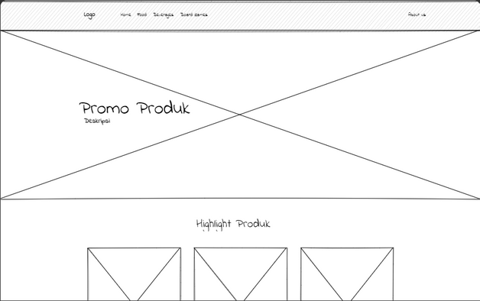
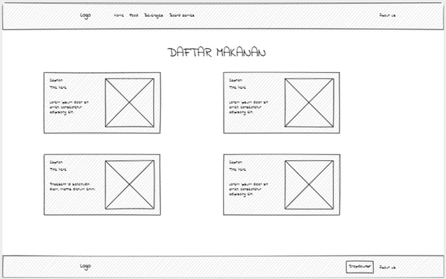
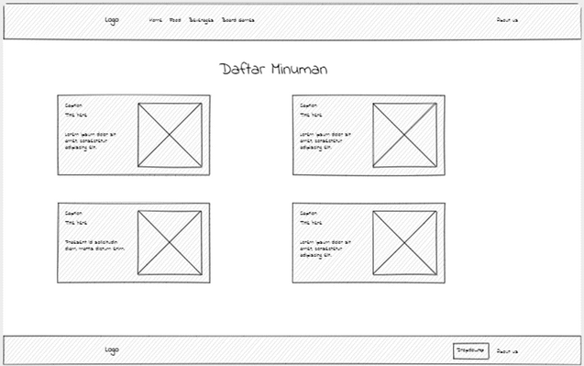
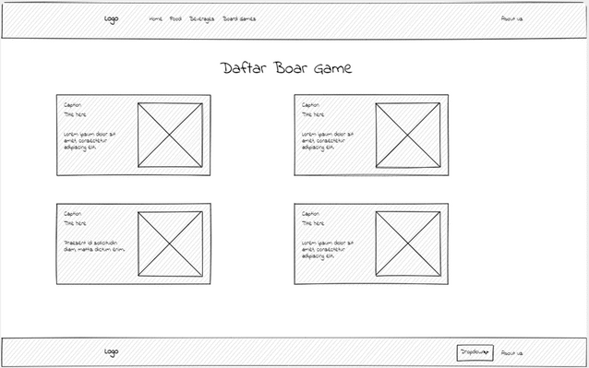
Tampilan Halaman Utama
Mock-up
Aplikasi
Tampilan Menu Makanan
Tampilan Menu Minuman
Tampilan Menu Boardgame

Slide 8
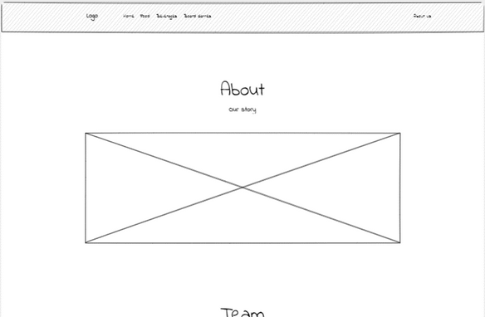
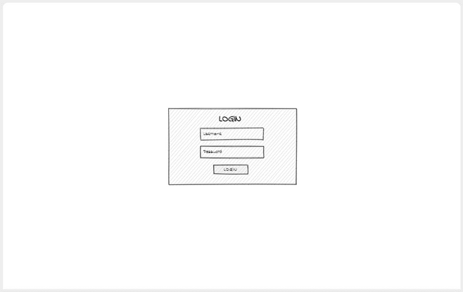
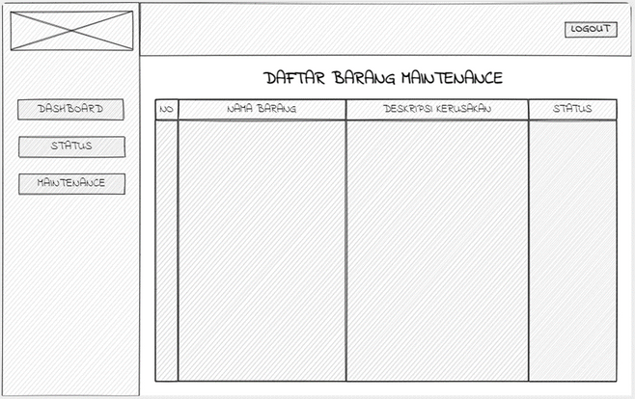
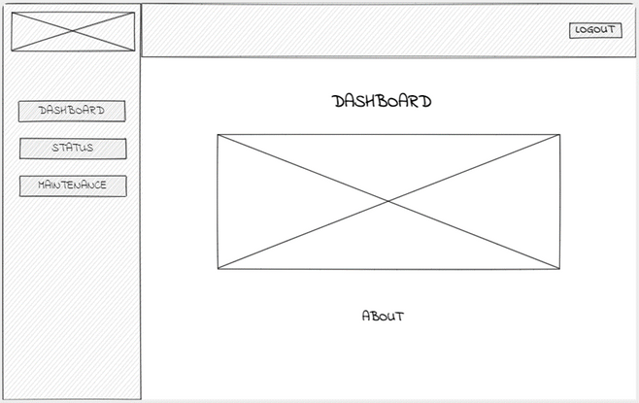
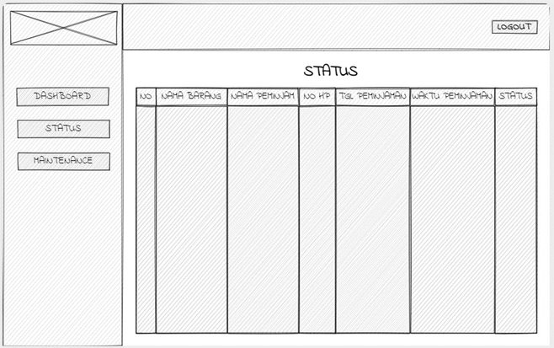
Tampilan Halaman "Tentang"
Tampilan Menu Log-in
Tampilan Menu "Maintenance"
Tampilan Menu Dashboard Admin
Tampilan Menu "Status"

Slide 9


Thank You!

